Slide 1

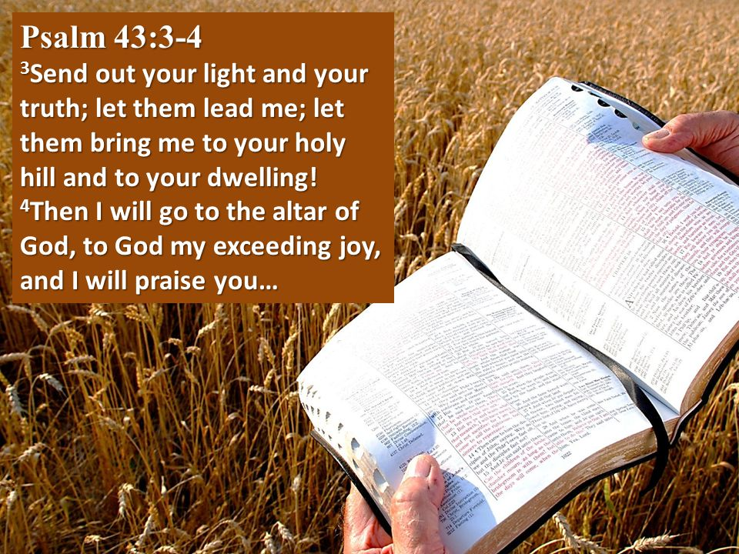
从创世纪的三座祭坛来认识我们的神
Knowing Our God from Three Altars in Genesis
诗篇 Psalm 43:3-5
Greater Kansas City Chinese Church
堪城华人基督教会
Shawnee, Kansas
March 18, 2018

Slide 2
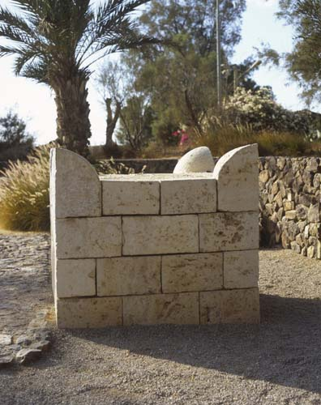
从创世纪的三座祭坛来认识我们的神
Knowing Our God from Three Altars in Genesis
诗篇 43:3-5 走到神的祭坛
³求你发出你的亮光和真实，好引导我，带我到你的圣山，到你的居所。
⁴我就走到神的祭坛，到我最喜乐的神那里。神啊，我的神，我要弹琴称赞你。
⁵我的心哪，你为何忧闷？为何在我里面烦躁？应当仰望神，因我还要称赞他，他是我脸上的光荣，是我的神。

Slide 3
从创世纪的三座祭坛来认识我们的神
Knowing Our God from Three Altars in Genesis
神在创世纪里三座重要祭坛的启示
The Revelation of God Through Three Significant Altars in Genesis…
亚伯拉罕的祭坛 The altar that was built by Abraham (创世纪 Gen. 22:9-14) – 为我们预备的神 The God who prepares for us
以撒的祭坛 The altar that was built by Isaac (创世纪 Gen. 26:23-25) – 与我们同在的神 The God who is with us
雅各的祭坛 The altar that was built by Jacob (创世纪 Gen. 35:3-7) – 向我们显现的神 The God who reveals to us
这三座祭坛给我们的生命鼓励与生活应用 Encouragements and applications for our lives from these three altars

Slide 4
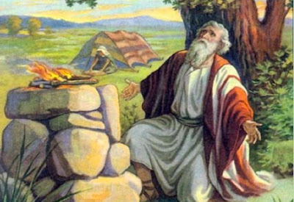
从创世纪的三座祭坛来认识我们的神
Knowing Our God from Three Altars in Genesis
1.亚伯拉罕筑坛献祭
创世记 22:9-14
⁹ 他们到了神所指示的地方(摩利亚)，亚伯拉罕在那里筑坛，把柴摆好，捆绑他的儿子以撒，放在坛的柴上。 ¹⁰ 亚伯拉罕就伸手拿刀，要杀他的儿子。 ¹¹ 耶和华的使者从天上呼叫他说：“亚伯拉罕！亚伯拉罕！”他说：“我在这里。” ¹² 天使说：“你不可在这童子身上下手，一点不可害他。现在我知道你是敬畏神的了，因为你没有将你的儿子，就是你独生的儿子，留下不给我。” ¹³ 亚伯拉罕举目观看，不料，有一只公羊，两角扣在稠密的小树中。亚伯拉罕就取了那只公羊来，献为燔祭，代替他的儿子。 ¹⁴ 亚伯拉罕给那地方起名叫耶和华以勒，直到今日人还说：“在耶和华的山上必有预备。

Slide 5
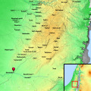
从创世纪的三座祭坛来认识我们的神
Knowing Our God from Three Altars in Genesis
1.亚伯拉罕筑坛献祭 (创世记 22:1-14)
神的指示 –
“你带着你的儿子，就是你独生的儿子，你所爱的以撒，往摩利亚地去，在我所要指示你的山上，把他献为燔祭。”
亚伯拉罕的反应 -
“我在这里” “带着两个仆人和他儿子以撒，也劈好了燔祭的柴，就起身往神所指示他的地方去了。 到了第三日亚伯拉罕举目远远地看见那地方。” ‘“我儿，神必自己预备做燔祭的羊羔。”于是二人同行。’
在耶和华的山上必有预备 –
“有一只公羊，两角扣在稠密的小树中。亚伯拉罕就取了那只公羊来，献为燔祭，代替他的儿子。”

Slide 6
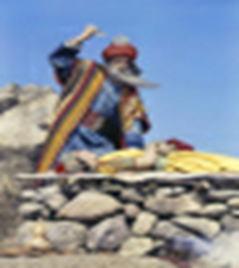
从创世纪的三座祭坛来认识我们的神
Knowing Our God from Three Altars in Genesis
1.亚伯拉罕筑坛献祭 (创世记 22:1-14)
亚伯拉罕对神的认识 –
YHWH Yir’eh (God will see to it, God provides) 耶和华以勒 (创世记 22:14)
耶和华必预备; 为我们预备的神 The God who prepares for us
赐福的神–
¹⁷ 论福，我必赐大福给你；论子孙，我必叫你的子孙多起来，如同天上的星，海边的沙；你子孙必得着仇敌的城门； ¹⁸ 并且地上万国都必因你的后裔得福，因为你听从了我的话。’”
为我们预备的神 -
⁹ 神差他独生子到世间来，使我们借着他得生，神爱我们的心在此就显明了。 ¹⁰ 不是我们爱神，乃是神爱我们，差他的儿子为我们的罪做了挽回祭，这就是爱了。 (约翰一书 1 John 4:9-10)
¹⁷ 他们就把耶稣带了去。耶稣背着自己的十字架出来，到了一个地方，名叫髑髅地，希伯来话叫各各他。(约翰福音 John 19:17)

Slide 7
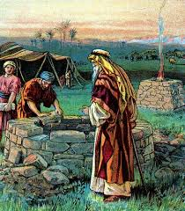
从创世纪的三座祭坛来认识我们的神
Knowing Our God from Three Altars in Genesis
2.以撒筑坛求告耶和华的名
创世记 26:23-25
²³ 以撒从那里上别是巴去。 ²⁴ 当夜耶和华向他显现，说：“我是你父亲亚伯拉罕的神，不要惧怕，因为我与你同在，要赐福给你，并要为我仆人亚伯拉罕的缘故，使你的后裔繁多。” ²⁵ 以撒就在那里筑了一座坛，求告耶和华的名，并且支搭帐篷。他的仆人便在那里挖了一口井。

Slide 8
从创世纪的三座祭坛来认识我们的神
Knowing Our God from Three Altars in Genesis
2. 以撒筑坛求告耶和华的名 (创世记 26:1-26)
以撒的难处
饥荒 - “…这时又有饥荒，以撒就往基拉耳去，到非利士人的王亚比米勒那里。”
畏惧撒谎 – “6 以撒就住在基拉耳。 7 那地方的人问到他的妻子，他便说：“那是我的妹子。”原来他怕说“是我的妻子”。他心里想：“恐怕这地方的人为利百加的缘故杀我，因为她容貌俊美。”
相争为敌 - 20 基拉耳的牧人与以撒的牧人争竞，说：“这水是我们的。”以撒就给那井起名叫埃色，因为他们和他相争。 21 以撒的仆人又挖了一口井，他们又为这井争竞，因此以撒给这井起名叫西提拿。

Slide 9
从创世纪的三座祭坛来认识我们的神
Knowing Our God from Three Altars in Genesis
2. 以撒筑坛求告耶和华的名 (创世记 26:1-26)
神的显现 –
²³ 以撒从那里上别是巴去。²⁴ 当夜耶和华向他显现…
以撒的反应 –
²⁵ 以撒就在那里筑了一座坛，求告耶和华的名，并且支搭帐篷。…
神赐以撒的福 –
²⁴ 当夜耶和华向他显现，说：“我是你父亲亚伯拉罕的神，不要惧怕，因为我与你同在，要赐福给你，并要为我仆人亚伯拉罕的缘故，使你的后裔繁多。”

Slide 10
从创世纪的三座祭坛来认识我们的神
Knowing Our God from Three Altars in Genesis
2. 以撒筑坛求告耶和华的名 (创世记 26:1-26)
以撒的见证 –
敌人的口
²⁶ 亚比米勒同他的朋友亚户撒和他的军长非各，从基拉耳来见以撒。 ²⁷ 以撒对他们说：“你们既然恨我，打发我走了，为什么到我这里来呢？” ²⁸ 他们说：“我们明明地看见耶和华与你同在，便说，不如我们两下彼此起誓，彼此立约，²⁹ 使你不害我们，正如我们未曾害你，一味地厚待你，并且打发你平平安安地走。你是蒙耶和华赐福的了。”
仆人的口
³² 那一天，以撒的仆人来，将挖井的事告诉他，说：“我们得了水了。” ³³ 他就给那井起名叫示巴。因此那城叫做别是巴，直到今日。
约翰福音 7:37-39a
³⁷ 节期的末日，就是最大之日，耶稣站着高声说：“人若渴了，可以到我这里来喝！ ³⁸ 信我的人就如经上所说，从他腹中要流出活水的江河来。” ³⁹ 耶稣这话是指着信他之人要受圣灵说的。

Slide 11
从创世纪的三座祭坛来认识我们的神
Knowing Our God from Three Altars in Genesis
2. 以撒筑坛求告耶和华的名 (创世记 26:1-26)
以撒对神的认识 –
²“你不要下埃及去，要住在我所指示你的地。 ³ 你寄居在这地，我必与你同在，赐福给你，因为我要将这些地都赐给你和你的后裔，
²⁴ 当夜耶和华向他显现，说：“我是你父亲亚伯拉罕的神，不要惧怕，因为我与你同在 ADONAI (The Lord the Great Lord; Lord, Master, or Owner)
与我们同在的神 -
²³ “必有童女怀孕生子，人要称他的名为以马内利。”（“以马内利”翻出来就是“神与我们同在”。）(马太福音 1:23)
³ 我听见有大声音从宝座出来说：“看哪，神的帐幕在人间！他要与人同住，他们要做他的子民，神要亲自与他们同在，做他们的神。 ⁴ 神要擦去他们一切的眼泪，不再有死亡，也不再有悲哀、哭号、疼痛，因为以前的事都过去了。”(启示录 21:3-4)

Slide 12
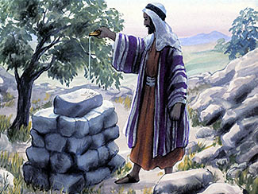
从创世纪的三座祭坛来认识我们的神
Knowing Our God from Three Altars in Genesis
3. 雅各筑坛起名那地叫伊勒伯特利
创世记 35:3-7
³ 我们要起来，上伯特利去，在那里我要筑一座坛给神，就是在我遭难的日子应允我的祷告，在我行的路上保佑我的那位。” ⁴ 他们就把外邦人的神像和他们耳朵上的环子交给雅各，雅各都藏在示剑那里的橡树底下。 ⁵ 他们便起行前往，神使那周围城邑的人都甚惊惧，就不追赶雅各的众子了。 ⁶ 于是雅各和一切与他同在的人到了迦南地的路斯，就是伯特利。 ⁷ 他在那里筑了一座坛，就给那地方起名叫伊勒伯特利，因为他逃避他哥哥的时候，神在那里向他显现。

Slide 13
从创世纪的三座祭坛来认识我们的神
Knowing Our God from Three Altars in Genesis
3. 雅各筑坛起名那地叫伊勒伯特利 (创世记 35:1-7)
神的指示 –
“神对雅各说：“起来，上伯特利去，住在那里。要在那里筑一座坛给神，就是你逃避你哥哥以扫的时候向你显现的那位。”
雅各的反应 -
² 雅各就对他家中的人并一切与他同在的人说：“你们要除掉你们中间的外邦神，也要自洁，更换衣裳。 ³ 我们要起来，上伯特利去，在那里我要筑一座坛给神，就是在我遭难的日子应允我的祷告，在我行的路上保佑我的那位。”
雅各的筑坛 -
⁶ 于是雅各和一切与他同在的人到了迦南地的路斯，就是伯特利。⁷ 他在那里筑了一座坛，…。

Slide 14
从创世纪的三座祭坛来认识我们的神
Knowing Our God from Three Altars in Genesis
3. 雅各筑坛起名那地叫伊勒伯特利 (创世记 35:1-7)
雅各对神的认识 -
应允保佑我的神
“就是在我遭难的日子应允我的祷告，在我行的路上保佑我的那位。
就给那地方起名叫伊勒伯特利 El-Beit EL (God of Bethel)，因为他逃避他哥哥的时候，神在那里向他显现。
全能的神 El-Shaddai (God Almighty)
¹¹ 神又对他说：“我是全能的神。你要生养众多，将来有一族和多国的民从你而生，又有君王从你而出。

Slide 15
从创世纪的三座祭坛来认识我们的神
Knowing Our God from Three Altars in Genesis
3. 雅各筑坛起名那地叫伊勒伯特利 (创世记 35:1-7)
为我们显现的神 –
⁹ 神救了我们，以圣召召我们，不是按我们的行为，乃是按他的旨意和恩典。这恩典是万古之先，在基督耶稣里赐给我们的， ¹⁰ 但如今借着我们救主基督耶稣的显现才表明出来了。他已经把死废去，借着福音，将不能坏的生命彰显出来。(提摩太后书 1:9-10)

Slide 16
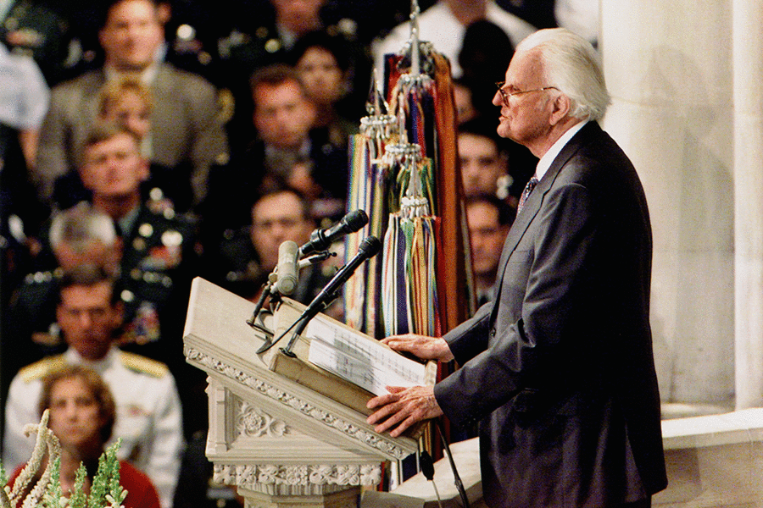
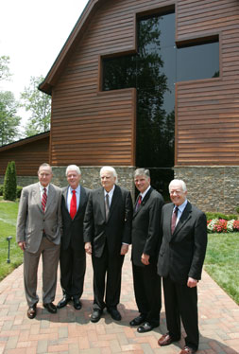
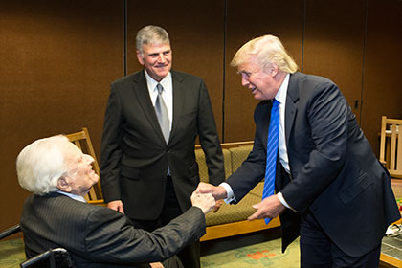
BILLY GRAHAM
1918 — 2018
“All that I have been able to do, I owe to Jesus Christ. When you honor me, you are really honoring Him. Any honors I have received, I accept with a sense of inadequacy and humility, and I will reserve the right to hand all of these someday to Christ, when I see Him face-to-face.”
—Upon receiving the Presidential Medal of Freedom, February 23, 1983
Former Presidents Bush, Clinton and Carter joined Billy Graham to help dedicate the new Billy Graham Library on May 31, 2007.
Donald Trump met Billy Graham at his 95th birthday celebration on November 7, 2013.

Slide 17
从创世纪的三座祭坛来认识我们的神
Knowing Our God from Three Altars in Genesis
经文的鼓励与生活的应用
认识相信这位活人的神
希伯来书 11:17-19
¹⁷ 亚伯拉罕因着信，被试验的时候，就把以撒献上；这便是那欢喜领受应许的，将自己的独生的儿子献上。 ¹⁸ 论到这儿子，曾有话说：“从以撒生的才要称为你的后裔。” ¹⁹ 他以为神还能叫人从死里复活，他也仿佛从死中得回他的儿子来。
路加福音 Luke 20:37-38 撒都该人辩驳复活之事
³⁷ 至于死人复活，摩西在‘荆棘篇’上称主是亚伯拉罕的神、以撒的神、雅各的神，就指示明白了。 ³⁸ 神原不是死人的神，乃是活人的神，因为在他那里人都是活的。”

Slide 18

从创世纪的三座祭坛来认识我们的神
Knowing Our God from Three Altars in Genesis
经文的鼓励与生活的应用
靠耶稣基督自己献了一次永远的赎罪祭
以弗所书 5:5
“…正如基督爱我们，为我们舍了自己，当做馨香的供物和祭物献于神。”
希伯来书 Hebrews 10:10,12-14
¹⁰ 我们凭这旨意，靠耶稣基督只一次献上他的身体，就得以成圣。
¹² 但基督献了一次永远的赎罪祭，就在神的右边坐下了， ¹³ 从此等候他仇敌成了他的脚凳。 ¹⁴ 因为他一次献祭，便叫那得以成圣的人永远完全。

Slide 19
从创世纪的三座祭坛来认识我们的神
Knowing Our God from Three Altars in Genesis
经文的鼓励与生活的应用
献己于主当做活祭与灵祭
罗马书 Romans 12:1-2
¹ 所以弟兄们，我以神的慈悲劝你们，将身体献上，当做活祭，是圣洁的，是神所喜悦的，你们如此侍奉乃是理所当然的。 ² 不要效法这个世界，只要心意更新而变化，叫你们察验何为神的善良、纯全、可喜悦的旨意。
彼得前书 1 Peter 2:5
⁵ 你们来到主面前，也就像活石，被建造成为灵宫，做圣洁的祭司，借着耶稣基督奉献神所悦纳的灵祭。

